Slide 1
四级考试流程
2022年9月

Slide 2
考试时间：9月17日上午9：00——11：20
考试时长：130分钟
总 分： 710分
题 型：作文、听力、阅读、翻译
时间分配：
8：40——9：00 试音时间
9：00——9：10 阅读考场注意事项，发放考卷，贴条形码
9：10——11:20 笔答阶段

Slide 3
试卷构成 | 测试内容 | 测试题型 | 比例 | 时长 | 开始时间 | 结束时间
写作 | 写作 | 短文写作 | 15% | 30分钟 | 9:10 | 9:40
听力理解 | 新闻听力3篇 | 多项选择 | 7% | 25分钟 | 9:40 | 10:05 收答题卡1 (即作文和听力)
 | 长对话2篇 | 多项选择 | 8%
 | 短文理解3篇 | 多项选择 | 20%
阅读理解 | 词汇理解1篇 | 选词填空 | 5% | 40分钟 | 10:10
 | 长篇阅读1篇 | 匹配 | 10%
 | 仔细阅读2篇 | 多项选择 | 20%
翻译 | 汉译英 | 段落翻译 | 15% | 30分钟 | --- | 11：20 收答题卡2 (即阅读和翻译)
总计 |  |  | 100% | 130分钟

Slide 4
注意事项
考试前：
带好证件：学生证（一卡通），身份证（护照，户口本，其他公安机关签发的身份证明文件），准考证。
核查耳机：记清频段，提前试音，备好电池。
3. 关闭手机及其它通讯设备，放入书包，切勿随身携带。

Slide 5
考试期间：
检查试卷是否完整，认真填写答题卡，粘贴条形码。条形码在试题册背面，每卷只有一张，损毁或贴错卡将影响成绩。
听力考试开始前不允许翻动试卷，否则按作弊论处。
听力考试结束后立即收回答题卡1，因此无额外涂卡时间。
使用黑色签字笔填写机读卡个人信息，并作答写作及翻译部分；2B铅笔涂考号及客观题选项。

Slide 6
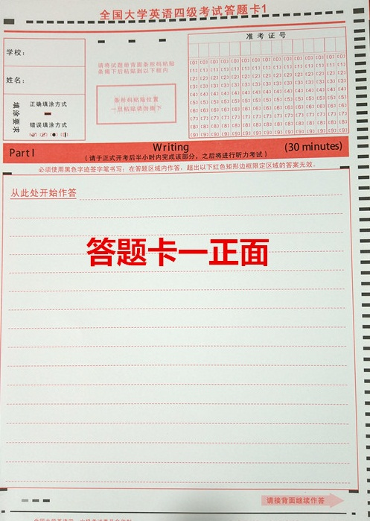
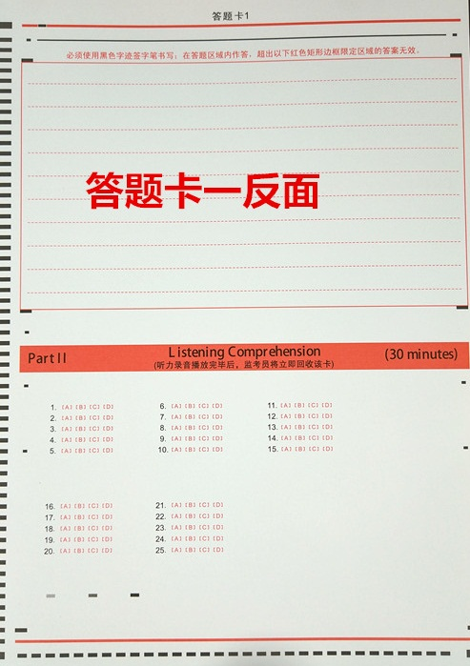

Slide 7
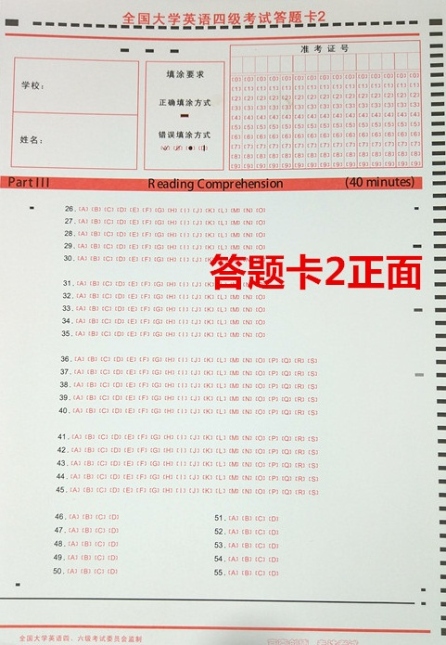
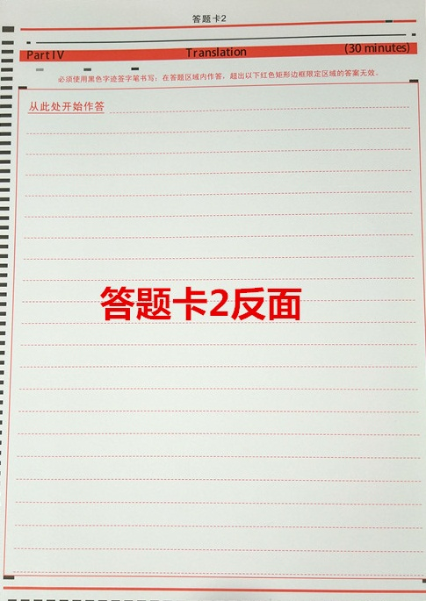

Slide 8
考试结束：
打铃立即停笔，坐在座位上等待监考老师收取答题卡2及试题册。不允许交头接耳。
等待监考老师清点完试卷后通知离场方可离开座位。

Slide 9
友情提示
周五晚上睡觉前把所有考试相关东西装进包里，不要等到周六早起再准备，容易落下关键物品。
考试前如果想练练听力，听一下自己熟悉的东西或者舒缓的音乐。

Slide 10
进入考场后需要在自己的照片一侧和座位表上签名，签名结束后不能再离开考场直至考试结束。如果考试开始后需要上洗手间，则意味着提前交卷，去完洗手间将被监考老师带到考务室等候考试结束离开。

Slide 11
Good Luck！

